Slide 1
Pertemuan 11
VB 2010

Slide 2
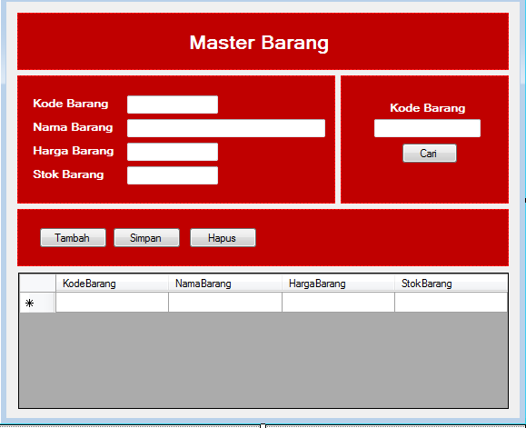
Format Form
Lengkapi tampilan form data barang anda seperti tampilan di samping!!!

Slide 3
Format Form
Ubahlah properties masing-masing komponen berikut:
Komponen | Name
TextBox Kode Barang | txtKode
TextBox Nama Barang | txtNama
TextBox Harga Barang | txtHarga
TextBox Stok Barang | txtStok
TextBox Pencarian | txtCari
Button Tambah | cmdTambah
Button Simpan | cmdSimpan
Button Hapus | cmdHapus
Button Cari | cmdCari

Slide 4
Tambah Data
Untuk menambahkan record ke dalam database, gunakan perintah berikut :
Syntax :
dataSetName.tableName.AddtableNameRow(valueField1[,
valueField2 . . . , valueFieldN])
Contoh :
DBPenjualanDataSet.TblBarang.AddTblBarangRow(txtKode.Text, txtNama.Text)

Slide 5
Tambah Data
Klik 2x button Tambah, dan isikan syntax berikut :
txtKode.Text = ""
txtNama.Text = ""
txtHarga.Text = ""
txtStok.Text = ""
txtKode.Focus()

Slide 6
Tambah Data
Klik 2x button Simpan, dan isikan syntax berikut :
Dim harga As Integer
Dim stok As Integer
Integer.TryParse(txtHarga.Text, harga)
Integer.TryParse(txtStok.Text, stok)
DBPenjualanDataSet.TblBarang.AddTblBarangRow(txtKode.Text, txtNama.Text, harga, stok)

Slide 7
Tambah Data
Masih dibutton Simpan, dan tambahkan juga syntax berikut :
Try
TblBarangTableAdapter.Update(DBPenjualanDataSet.TblBarang)
MessageBox.Show("Proses Penambahan Data Barang Sukses", "Data Barang", MessageBoxButtons.OK)
Catch ex As Exception
MessageBox.Show(ex.Message, "Data Barang", MessageBoxButtons.OK, MessageBoxIcon.Information)
End Try
Press F5

Slide 8
Cari dan Tampilkan Data
Klik 2x button Cari, dan isikan syntax berikut :
Dim row As DataRow
row = DBPenjualanDataSet.TblBarang.FindByKodeBarang(txtCari.Text)
txtKode.Text = row(0)
txtNama.Text = row(1)
txtHarga.Text = row(2)
txtStok.Text = row(3)
Press F5

Slide 9
Next WEEK : - Edit DAN HAPUS Data

